Slide 1
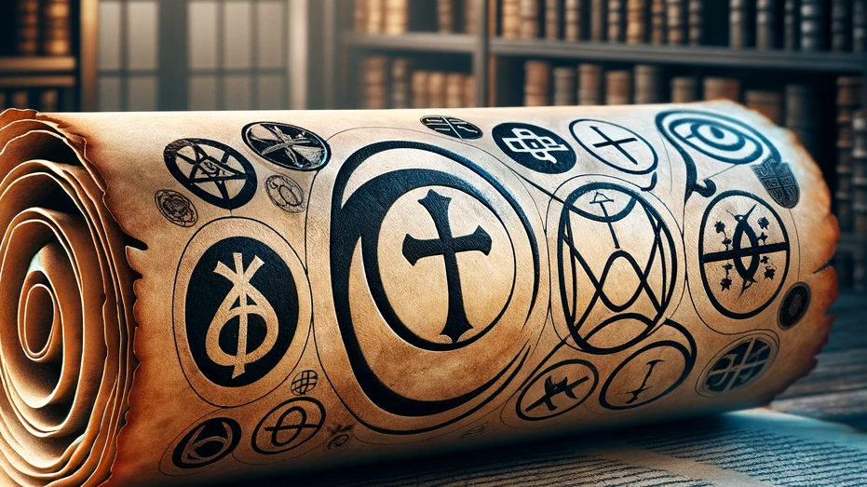
Heresiologia
Aula 5 – Eldon Junior

Slide 2
O que é a Seicho – No - Iê
Seicho-No-Iê (“Lar do Crescimento” ou “Lar da Verdade”) é uma seita religiosa japonesa fundada em 1930 por Masaharu Taniguchi, unindo elementos do xintoísmo, budismo, cristianismo e da metafísica ocidental. Seu nome completo traduzido pode significar: “O Lar da Vida Verdadeira em Harmonia com o Universo”.
É classificada como um movimento sincretista e filosófico-religioso de autoajuda espiritual.

Slide 3
Quem foi Masaharu Tanaguchi
Nascido em 1893, no Japão, Taniguchi teve influência de movimentos espiritualistas, ocultistas e novaeristas.
Fundou a Seicho-No-Iê após uma suposta “revelação divina” na qual entendeu que “o homem é a própria expressão de Deus”.
Publicou a revista "Seicho-No-Iê" em 1930, que logo se tornou popular entre japoneses em busca de sentido espiritual no pós-guerra.
Faleceu em 1985, deixando a liderança para seu filho.

Slide 4

Membros no Brasil e Mundo
Mundialmente:
Presente em mais de 40 países.
Estimativa de 5 a 6 milhões de adeptos ao redor do mundo (algumas fontes não oficiais mencionam até 10 milhões).
No Brasil:
É o país com maior número de adeptos fora do Japão, com cerca de 500 mil a 800 mil seguidores.
A sede brasileira fica em São Paulo, e há centros de pregação e estudos em diversos estados.

Slide 5
Influências: Omotokio e Ittoen
OMOTOKYO
Fundada em 1892 por Deguchi Nao, uma mulher camponesa que afirmava receber revelações divinas.
Mistura xintoísmo, apocaliptismo e nacionalismo japonês.
Influenciou Taniguchi com sua ideia de um mundo ideal futuro, regido por uma nova espiritualidade universal.

Slide 6
Influências: Omotokio e Ittoen
Ittoen
Criado por Onisaburo Deguchi (genro de Nao).
Pregava a autoaperfeiçoamento por meio do trabalho manual, da humildade e da harmonia universal.
Valorizava a simplicidade, caridade e ajuda ao próximo, ideias incorporadas por Taniguchi como “ações mentais positivas”

Slide 7
Ou seja....
Da Omotokyo: Misticismo e conceito de revelação direta divina.
Do Ittoen: Ideia de que o pensamento positivo muda a realidade.
Ambos contribuíram para a criação de um sistema que rejeita o pecado original, o mal e o sofrimento como ilusões mentais.

Slide 8
Principais doutrinas
O homem é Deus (divindade interior)
“O homem é filho de Deus, perfeito, divino e eterno” — Taniguchi
Refutação bíblica:
Isaías 43:10 – “Antes de mim deus nenhum se formou...”
Romanos 3:23 – “Todos pecaram...”

Slide 9
Principais doutrinas
Não existe pecado, doença ou mal
São considerados ilusões da mente.
A mente negativa “cria” doenças ou problemas materiais. Refutação bíblica:
Romanos 6:23 – “O salário do pecado é a morte...”

Slide 10
Principais doutrinas
Reencarnação e carma
Herda do budismo e hinduísmo.
Ensinam que a vida é um ciclo de reencarnações para aperfeiçoamento espiritual.
Refutação:
Hebreus 9:27 – “...aos homens está ordenado morrerem uma só vez...”

Slide 11
Principais doutrinas
Cristo é apenas um mestre iluminado
Negam a divindade exclusiva de Cristo.
Refutação:
João 1:1-14, João 14:6 – “Eu sou o caminho, a verdade e a vida...”

Slide 12
Principais doutrinas
A salvação vem do autoconhecimento e pensamento positivo
Não há cruz, nem redenção pelo sangue de Cristo.
Refutação:
Efésios 2:8-9 – “Pela graça sois salvos...”

Slide 13
Curiosidades e fatos sobre a Seita
O livro "A Verdade da Vida" (mais de 40 volumes) é o texto principal da seita, considerado “inspirado”.
Muitos membros oram olhando para um espelho, como forma de “ver a divindade dentro de si”.
A Seicho-No-Iê já foi confundida com “igreja cristã” por utilizar termos como “Deus”, “oração”, “palavra” — embora distorçam todos esses conceitos.

Slide 14
Curiosidades e fatos sobre a Seita
Há celebrações chamadas de “cultos ecumênicos de luz”, nos quais qualquer pessoa de qualquer religião é aceita.
Vem sofrendo queda de membros nos últimos anos, especialmente entre os mais jovens no Japão e Brasil.
Em 2014, a liderança da Seicho-No-Iê do Japão rompeu com a do Brasil por diferenças de visão doutrinária (a japonesa queria se tornar mais ambientalista e menos religiosa).

Slide 15
Refutação bíblica sobre tais doutrinas
O homem não é Deus
Gênesis 3:5 – “...sereis como Deus...” (mentira da serpente)
Romanos 5:12 – “Pelo pecado entrou a morte”
➤ Existe o mal real
Isaías 5:20 – “Ai dos que ao mal chamam bem...”
1 João 3:4 – “O pecado é a transgressão da lei”

Slide 16
Refutação bíblica sobre tais doutrinas
Cristo é único mediador
1 Timóteo 2:5 – “Há um só Deus e um só mediador...”
➤ A salvação é somente pela cruz
João 3:16 – “...todo aquele que nele crê não pereça...”
1 João 1:7 – “...o sangue de Jesus Cristo nos purifica de todo o pecado”

Slide 17
Teólogos para estudar ...
Norman Geisler: em Enciclopédia de Apologética classifica a Seicho-No-Iê como seita panteísta oriental disfarçada.
Walter Martin: em O Reino das Seitas destaca que negar o pecado e a cruz de Cristo é rejeitar o coração do evangelho.
Paul C. Jong: em Heresias e o Verdadeiro Evangelho afirma que o sincretismo e pensamento positivo sem arrependimento é autoajuda travestida de fé.

Slide 18
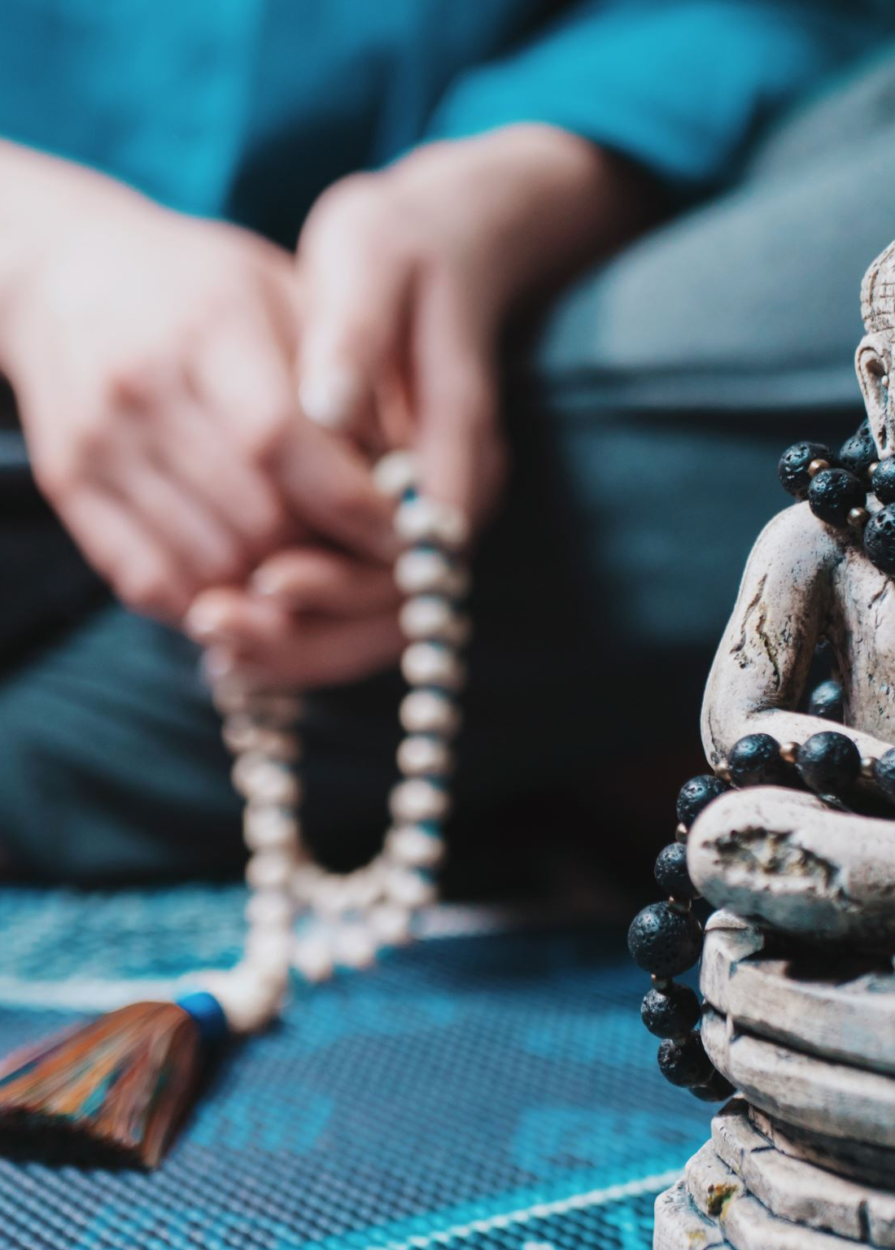
O que é o Movimento Hare Krishna?
Nome oficial: ISKCON – International Society for Krishna Consciousness (Sociedade Internacional para a Consciência de Krishna).
Surgiu como um braço neo-hinduísta vedantista, com forte inspiração no bhakti-yoga (devoção pessoal a uma divindade).
Propaga a adoração exclusiva ao deus Krishna como a "suprema personalidade de Deus".
Utiliza o canto do mantra Hare Krishna como forma de alcançar iluminação espiritual e libertação do ciclo de reencarnações.

Slide 19
Fundador e Origem Histórica
A. C. Bhaktivedanta Swami Prabhupada (1896–1977)
Fundador do ISKCON em Nova York, 1966.
Discípulo de Bhaktisiddhanta Sarasvati (líder da Gaudiya Math, ramo do vaishnavismo).
Alegava ter a missão de espalhar a devoção a Krishna ao Ocidente.
Traduziu textos védicos para o inglês, especialmente o Bhagavad-Gita e o Srimad-Bhagavatam, com comentários próprios.

Slide 20
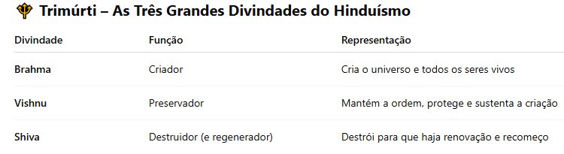

Slide 21
Fundador e Origem Histórica
Inspirado no hinduísmo vedantista, difundido pelo movimento Bhakti (devoção).
Mescla elementos do monoteísmo aparente, reencarnação e karma.
Ganhou notoriedade nos EUA durante o movimento hippie nos anos 60.

Slide 22
Hinduísmo Vedantista – O que é?
Vedanta significa “fim dos Vedas” – refere-se à filosofia contida nos Upanishads.
Escola filosófica que interpreta os textos védicos sobre a natureza da realidade (Brahman) e da alma (Atman).
O Vedanta Gaudiya, adotado pelos Hare Krishna, enfatiza o dualismo entre Krishna (Deus supremo) e as almas (jivas).
Propõe a liberação (moksha) por meio da devoção a Krishna.
❗ Refutação bíblica: (Isaías 45:5); (João 14:6).

Slide 23
Quem foi Bhaktisiddhanta Sarasvati (Saravasti)?
Mestre espiritual de Prabhupada.
Fundador da Gaudiya Math, em 1920, que propunha reviver a devoção pura a Krishna.
Era um reformador do vaishnavismo, criticava o sincretismo religioso indiano.
Precursor da ideia de levar a adoração a Krishna ao Ocidente.
Curiosidade:
Ele escreveu mais de 100 livros religiosos e defendia rigor ascético, celibato e devoção absoluta a Krishna.

Slide 24
Quem foi Rupa Goswami? (possivelmente Siddhartha Goswami)
Um dos Seis Goswamis de Vrindavana, discípulos diretos de Chaitanya Mahaprabhu.
Viveu no século XVI e sistematizou as doutrinas do Bhakti-yoga.
Sua teologia fundamenta o culto a Krishna como amante divino, exaltando a união mística com Krishna por meio da emoção devocional.

Slide 25
Bhagavad-Gita – O que é?
Texto sagrado do hinduísmo, parte do épico Mahabharata.
Diálogo entre Krishna (avatar de Vishnu) e o guerreiro Arjuna.
Ensina sobre karma (ação), dharma (dever), reencarnação, e moksha (libertação).

Slide 26
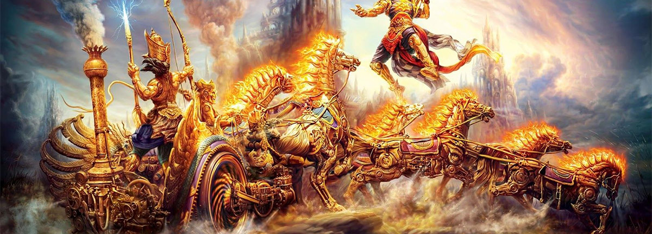
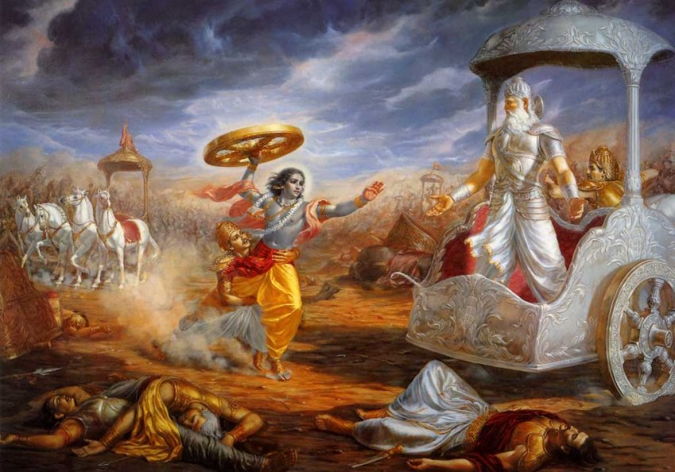
Mahabharata
é um dos maiores e mais importantes épicos da literatura indiana e do hinduísmo. É considerado um texto sagrado e fundacional da cultura religiosa, filosófica e mitológica da Índia antiga.

Slide 27
Bhagavad-Gita – O que é? heresias contidas ...
Panteísmo e politeísmo disfarçado: afirma que tudo é deus e deus está em tudo.
Reencarnação e karma: negam o juízo eterno.
Autossalvação: por meio do autoconhecimento e meditação.

Slide 28
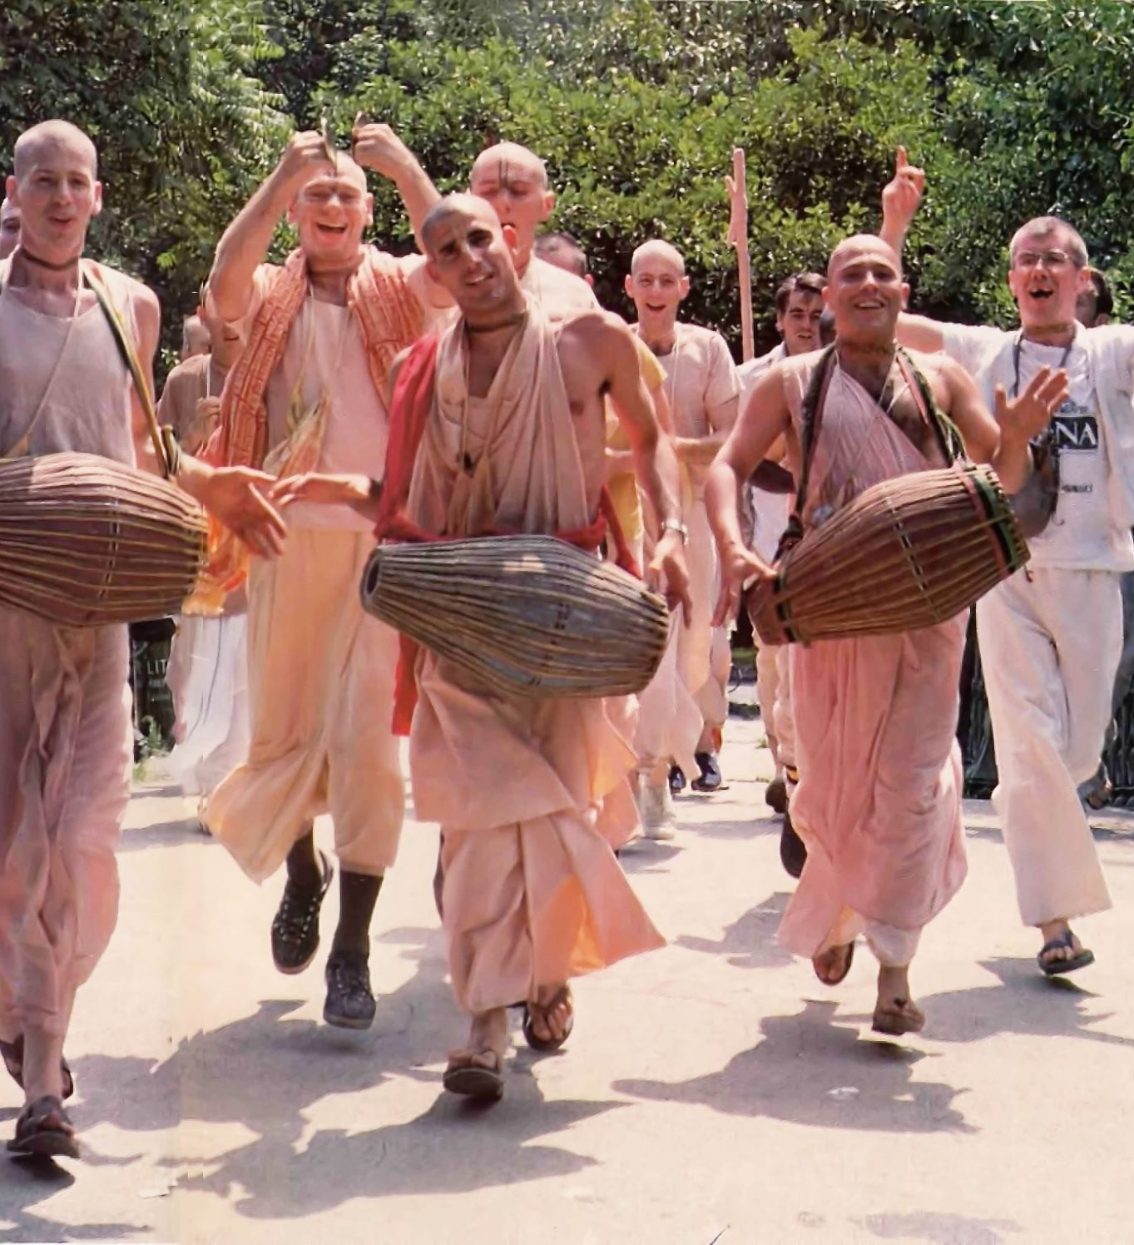
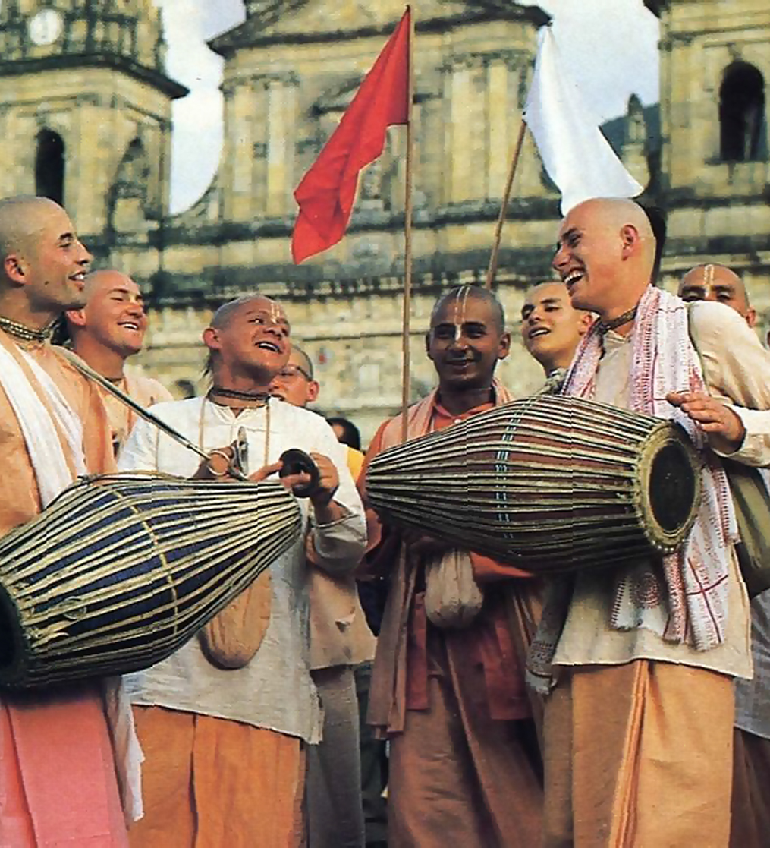
Como vivem os homens desta religião?
Vivem em comunidades (ashrams) ou como missionários urbanos.
Devotam-se ao estudo dos Vedas, prática do japa mantra (rosário Hare Krishna).
São vegetarianos, praticam celibato (quando monges), evitam drogas, álcool e sexo ilícito.

Slide 29
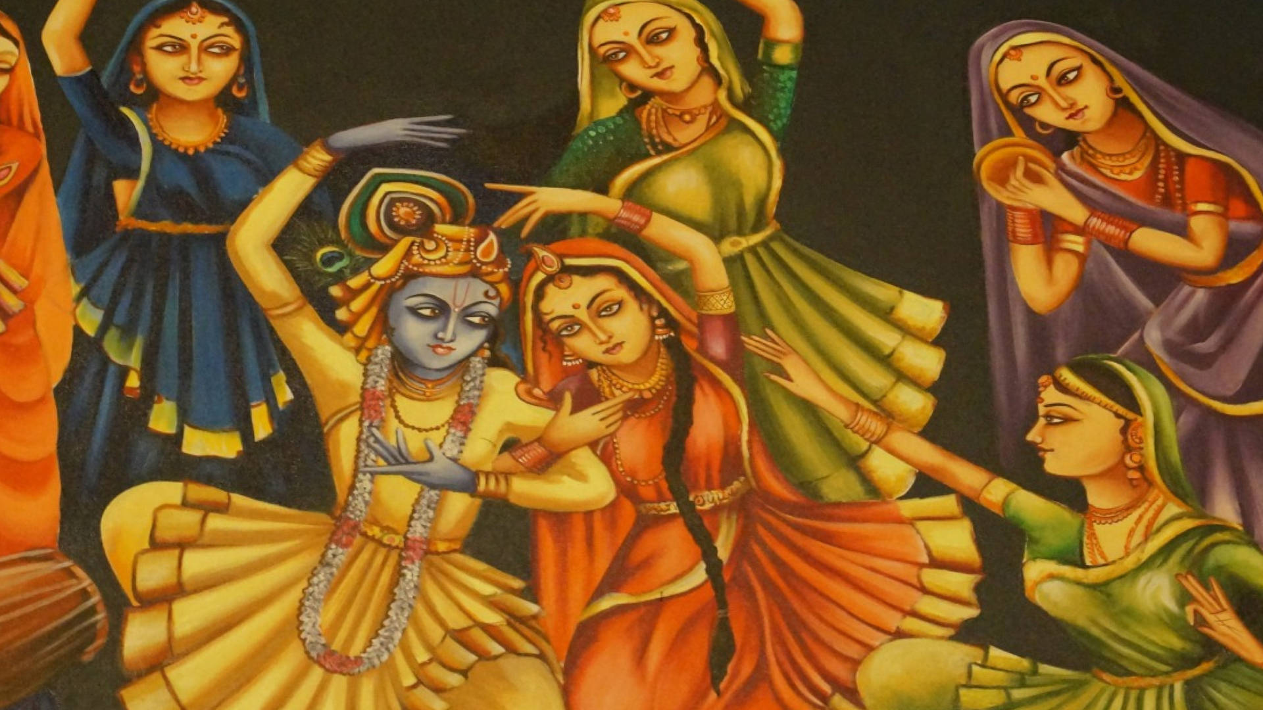
Como vivem as mulheres?
Devem ser submissas e obedecer aos maridos ou mestres espirituais.
Algumas vivem como monjas.
Têm papel secundário no culto e na doutrina (restrições nas lideranças religiosas).
❗A Bíblia ensina o valor igual do homem e da mulher perante Deus (Gálatas 3:28).

Slide 30
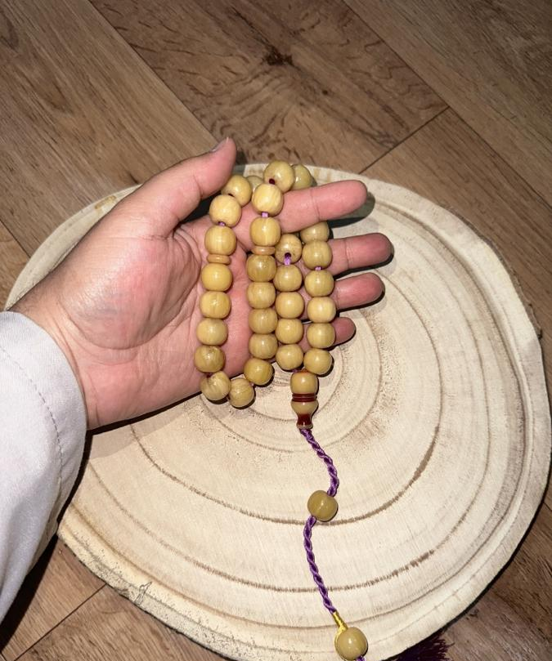
Regras de Conduta (Quatro Princípios Regulativos)
Abster-se de sexo ilícito
Não comer carne, peixe ou ovos
Não consumir drogas, álcool ou estimulantes
Evitar jogos de azar
Além disso, há o voto de cantar o mantra Hare Krishna 16 voltas no rosário diariamente (aproximadamente 1.728 vezes por dia).

Slide 31
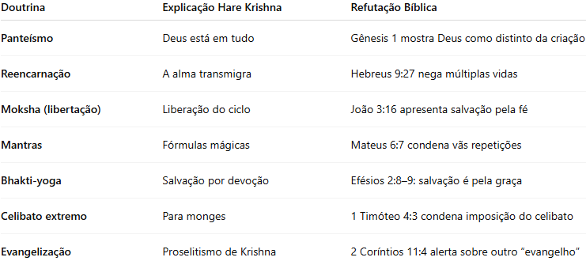

Slide 32
Outras curiosidades
Estão presentes em mais de 100 países.
Usam vestes alaranjadas ou brancas, cabeças raspadas com um tufo atrás (símbolo de rendição a Krishna).
Vendem livros e incensos nas ruas como meio de evangelismo.
Acreditam que Krishna vive em Goloka Vrindavana (um planeta espiritual).
Seus templos são decorados com estátuas de deuses hindus e rituais de oferendas com alimentos (prasadam).

Slide 33
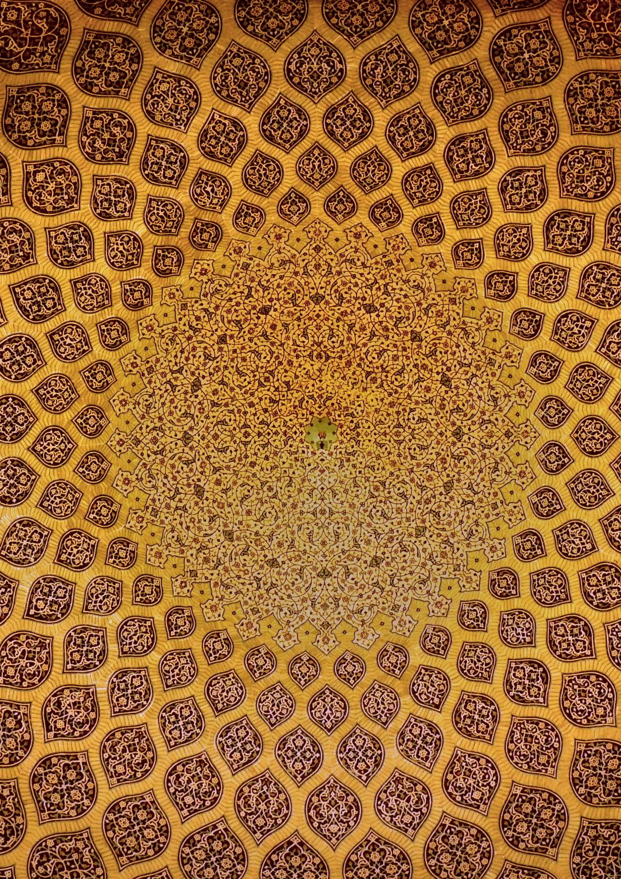
Origem e Surgimento do Bahaísmo
Local: Pérsia (atual Irã)
Data: Século XIX (por volta de 1844–1863)
Contexto: Surgiu em um ambiente islâmico xiita extremamente messiânico, aguardando o retorno do "Imã Oculto".
Raiz religiosa: O Bahaísmo é um desdobramento do babismo, uma seita que rompeu com o Islã xiita ao anunciar a chegada de um novo profeta.
“A seita dos Baha'is nasceu da ansiedade espiritual de um mundo islâmico em crise, buscando uma fé universal.” – Juan Cole

Slide 34
Fundador: Bahá’u’lláh
Nome real: Mirza Husayn Ali Nuri
Título: Bahá’u’lláh ("Glória de Deus")
Autoproclamado: Último grande mensageiro divino na linha de Abraão, Moisés, Jesus, Maomé, Buda e Krishna.
Declarou-se sucessor espiritual do Báb.
Escreveu diversas obras, como o Kitáb-i-Aqdas e o Kitáb-i-Íqán.

Slide 35
O Conceito de “Báb”
Báb” significa “porta” em árabe.
Fundador do Babismo: Siyyid `Ali Muhammad Shirazi (conhecido como “O Báb”)
Ele alegava ser o precursor de uma nova revelação divina, semelhante a João Batista.
Foi executado em 1850 pelas autoridades persas por heresia islâmica.
Erro doutrinário: O Báb é tratado como profeta, contradizendo Hebreus 1:1-2, que afirma que Deus falou “nestes últimos dias pelo Filho”.

Slide 36
Como o Bahaísmo vê Deus
Monoteísmo relativista: Um Deus único, mas revelado progressivamente através de vários mensageiros.
Deus é considerado inatingível, incognoscível e impessoal.
Revelações progressivas e múltiplas, através de "manifestações de Deus".
Erro teológico: Deus é descrito como incognoscível, negando o relacionamento pessoal ensinado em toda a Escritura (Salmos 145:18; João 17:3).
“Chegai-vos a Deus, e ele se chegará a vós.” (Tiago 4:8)

Slide 37
Como veem Jesus Cristo
Jesus é visto como uma das muitas manifestações divinas (assim como Buda, Krishna, Maomé, Moisés, etc.)
Negam a divindade plena de Cristo e a exclusividade de sua salvação.
Rejeitam a ressurreição literal e o retorno físico de Jesus.
Consideram sua revelação inferior à de Bahá’u’lláh (mais “evoluída”).
Isso contradiz frontalmente João 14:6:
“Eu sou o caminho, e a verdade e a vida. Ninguém vem ao Pai, senão por mim.”
Charles Spurgeon: “Cristo é o centro da fé cristã; remova-O, e toda a estrutura desaba.”

Slide 38
Doutrinas Principais do Bahaísmo
a) Unidade de todas as religiões
Todas são expressões válidas da verdade divina, reveladas progressivamente.
Refutação: Gálatas 1:8 – “Ainda que nós ou um anjo do céu vos anuncie outro evangelho, além do que já vos pregamos, seja anátema.”
b) Revelação progressiva
Deus revela verdades conforme o nível de evolução da humanidade.

Slide 39
Doutrinas Principais do Bahaísmo
c) Unidade da humanidade
Promovem a abolição das fronteiras, religiões exclusivistas e preconceitos raciais ou de classe.
d) Igualdade entre homens e mulheres
Doutrina bem recebida socialmente, mas usada para mascarar erros mais profundos.
e) Uma língua e governo mundial
Buscam a criação de um sistema político e linguístico global para unir a humanidade.

Slide 40
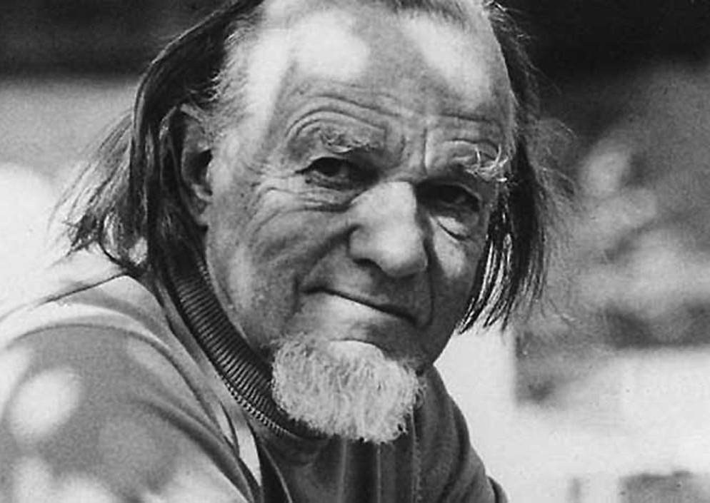
Francis Schaeffer: “Quando você mistura todas as religiões, perde-se a verdade absoluta. Relativismo é a antítese da revelação divina.”

Slide 41

Curiosidades sobre o Bahaísmo
A sede mundial fica em Haifa, Israel, no Monte Carmelo.
Seus textos são escritos em persa e árabe.
Os baha’is não têm clero.
Seu calendário tem 19 meses de 19 dias.
Eles celebram 9 dias sagrados, incluindo o nascimento de Bahá’u’lláh.

Slide 42
Curiosidades sobre o Bahaísmo
Presentes em mais de 200 países, estima-se cerca de 8 milhões de seguidores mundialmente.
Não participam de política nem de guerras (princípio da paz universal).
Embora promovam inclusão, seus templos não permitem culto cristão com a Bíblia ou nome de Jesus exaltado.

Slide 43
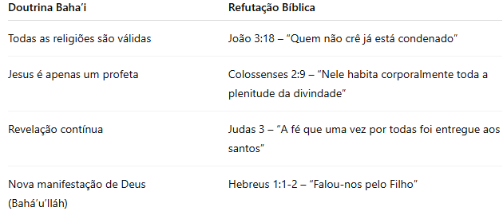

Slide 44
Citações Teológicas Relevantes
Norman Geisler:
“O Bahaísmo é a união do pluralismo religioso com o universalismo, ambos rejeitados nas Escrituras.”
Walter Martin (O Império das Seitas):
“O maior erro do Bahaísmo é substituir a revelação final e completa de Deus em Cristo por uma sequência interminável de líderes humanos.”

Slide 45
Por que o Bahaísmo não é compatível com o Cristianismo?
Cristo é único (João 14:6; Atos 4:12)
A revelação é completa (Apocalipse 22:18-19)
A Bíblia é a Palavra final de Deus (2 Timóteo 3:16)
“Amados, não creiais a todo o espírito, mas provai se os espíritos são de Deus.” (1 João 4:1)

Slide 46
Origem da Igreja Messiânica Mundial
Fundação: Japão, 1º de janeiro de 1935.
Fundador: Mokiti Okada (1882–1955), também conhecido como Meishu-Sama ("Senhor da Luz").
Contexto Histórico:
Período pós-guerra no Japão: forte sincretismo religioso, surgimento de novas religiões.
Influências: xintoísmo, budismo, espiritualismo e ocultismo oriental.

Slide 47

Quem foi Mokiti Okada (Meishu-Sama)?
Nascido em Tóquio, envolveu-se com práticas ocultistas e com a seita Oomoto-kyo.
Acreditava ser o Messias japonês, incumbido de salvar a humanidade através da luz divina.
Declarou-se a encarnação da vontade divina para estabelecer o “Paraíso Terrestre”.
❝Eu sou o Messias prometido, que trará a salvação do mundo e o fim das calamidades.❞
— Mokiti Okada

Slide 48


Slide 49
Literatura Oficial da Seita
Escritos de Okada são considerados sagrados:
"Ensinamentos de Meishu-Sama"
"Alicerce do Paraíso"
"Johrei, a Luz da Salvação"
Publicações da Fundação Mokiti Okada (MOA) e da Sede Central Mundial.

Slide 50
Principais doutrinas
Johrei - Um tipo de imposição de mãos que transmite "luz divina" para purificar o espírito e curar doenças. Semelhante ao reiki, mas com forte cunho soteriológico.
Refutação bíblica: A Bíblia apresenta a cura como resultado da soberania de Deus, por meio de Cristo, e não de energias (Tiago 5:14-15; Atos 3:6).

Slide 51
Principais doutrinas
Criação do Paraíso Terrestre
Objetivo da humanidade é colaborar com Meishu-Sama para formar um novo mundo espiritual, físico e social.
Refutação: Apocalipse 21:1-5 mostra que é Deus quem cria o novo céu e a nova terra, não o esforço humano.

Slide 52
Principais doutrinas
Purificação pelo Sofrimento
A dor é vista como um meio de expiar más ações passadas (carma), preparando o corpo para a luz.
Refutação: Hebreus 10:14 afirma que Cristo é o único sacrifício eficaz pelos pecados.

Slide 53
Principais doutrinas
Tríplice Salvação
Salvação pela arte, agricultura natural e Johrei.
Refutação: Efésios 2:8-9 — a salvação é pela graça, mediante a fé, e não por obras ou ritos.

Slide 54
Visão sobre Deus
Crença em um "Deus Supremo", impessoal e sincretista.
Influência xintoísta e oriental: Deus é uma força universal que emana luz.
A Bíblia apresenta Deus como pessoal, soberano e relacional (Isaías 45:5; João 17:3).
Teólogo A. W. Tozer:
❝A ideia que você faz de Deus é a coisa mais importante sobre você.❞

Slide 55
Visão sobre Jesus Cristo
Jesus é reconhecido como um mestre espiritual, mas inferior a Meishu-Sama.
Não é visto como Deus encarnado nem como único Salvador.
João 14:6 — "Eu sou o caminho, a verdade e a vida. Ninguém vem ao Pai senão por mim."
C. S. Lewis:
❝Jesus não nos deu escolha para vê-lo como um mestre moral. Ele afirmou ser Deus. Ou Ele era louco, ou era o que dizia ser.❞

Slide 57
Visão sobre o Espírito Santo
Não há doutrina clara sobre o Espírito Santo.
Energia ou luz espiritual é confundida com uma força impessoal.
A atuação do Espírito é substituída pelo "Johrei".
João 14:16-17 — O Espírito Santo é uma pessoa divina, não uma energia.

Slide 58
Escatologia
Acreditam na transformação da Terra em Paraíso através da iluminação espiritual e esforço humano.
Negam o juízo final e a volta visível de Cristo.
Apocalipse 22:12 — “Eis que cedo venho, e o meu galardão está comigo.”
Hebreus 9:27 — “... aos homens está ordenado morrerem uma só vez, vindo depois disso o juízo.”

Slide 59

Curiosidades
A Igreja Messiânica Mundial está presente em mais de 80 países, incluindo o Brasil (desde 1955).
O Brasil é um dos maiores centros messiânicos fora do Japão.
Celebram festivais de flores, arte e gratidão à natureza.
Seus adeptos usam um pingente chamado "Ohikari", que simboliza a luz divina de Meishu-Sama.
Praticam a agricultura natural, sem adubos ou pesticidas.
Estão ligados à MOA (Mokiti Okada Association), com forte atuação cultural e social.

Slide 60
Entenda...
Martinho Lutero:
❝Qualquer ensino que não esteja firmemente fundamentado nas Escrituras deve ser rejeitado, ainda que seja feito por anjos.❞
John Stott:
❝A cruz de Cristo é o centro da nossa fé. Negar sua suficiência é esvaziar o Evangelho.❞

Slide 61
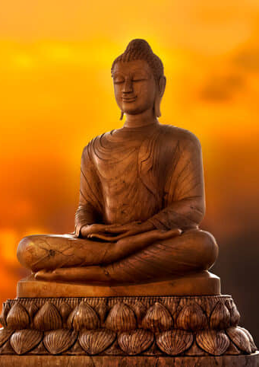
Budismo
O Budismo não é apenas uma filosofia de vida, mas uma religião global.
Estima-se que cerca de 500 milhões de pessoas no mundo sigam algum ramo do budismo.
É uma das principais religiões orientais e exerce forte influência em culturas da Ásia.

Slide 62
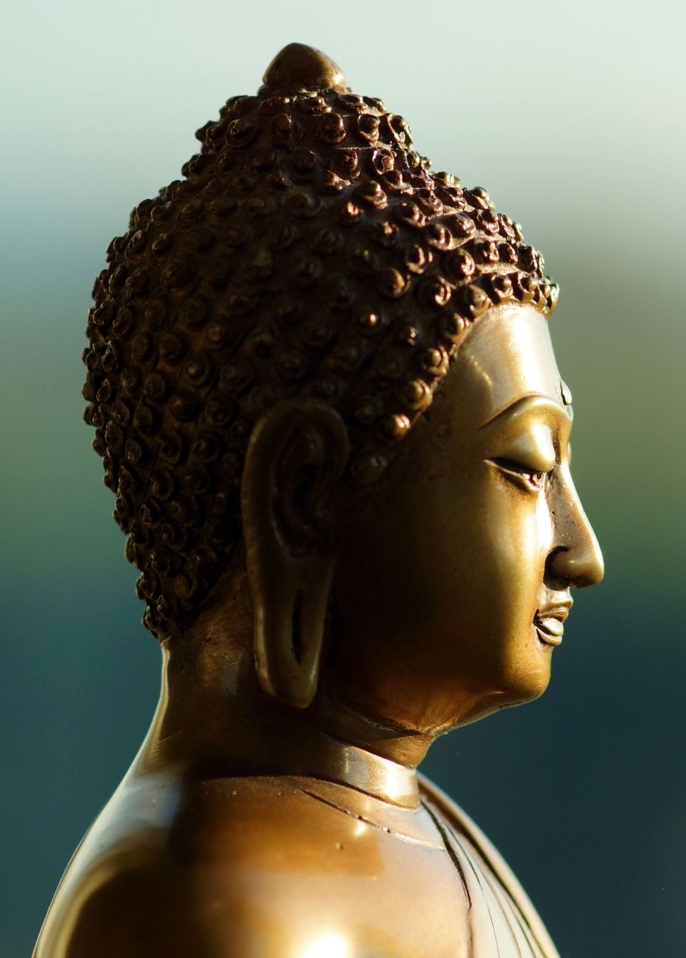
Origem e Fundador
Origem: Índia, por volta do século VI a.C.
Fundador: Siddhartha Gautama, conhecido como Buda ("O Iluminado").
Príncipe hindu que abandonou seus privilégios para buscar respostas ao sofrimento humano.
Após anos de meditação, alcançou o que chamou de "iluminação" sob a árvore Bodhi.

Slide 63
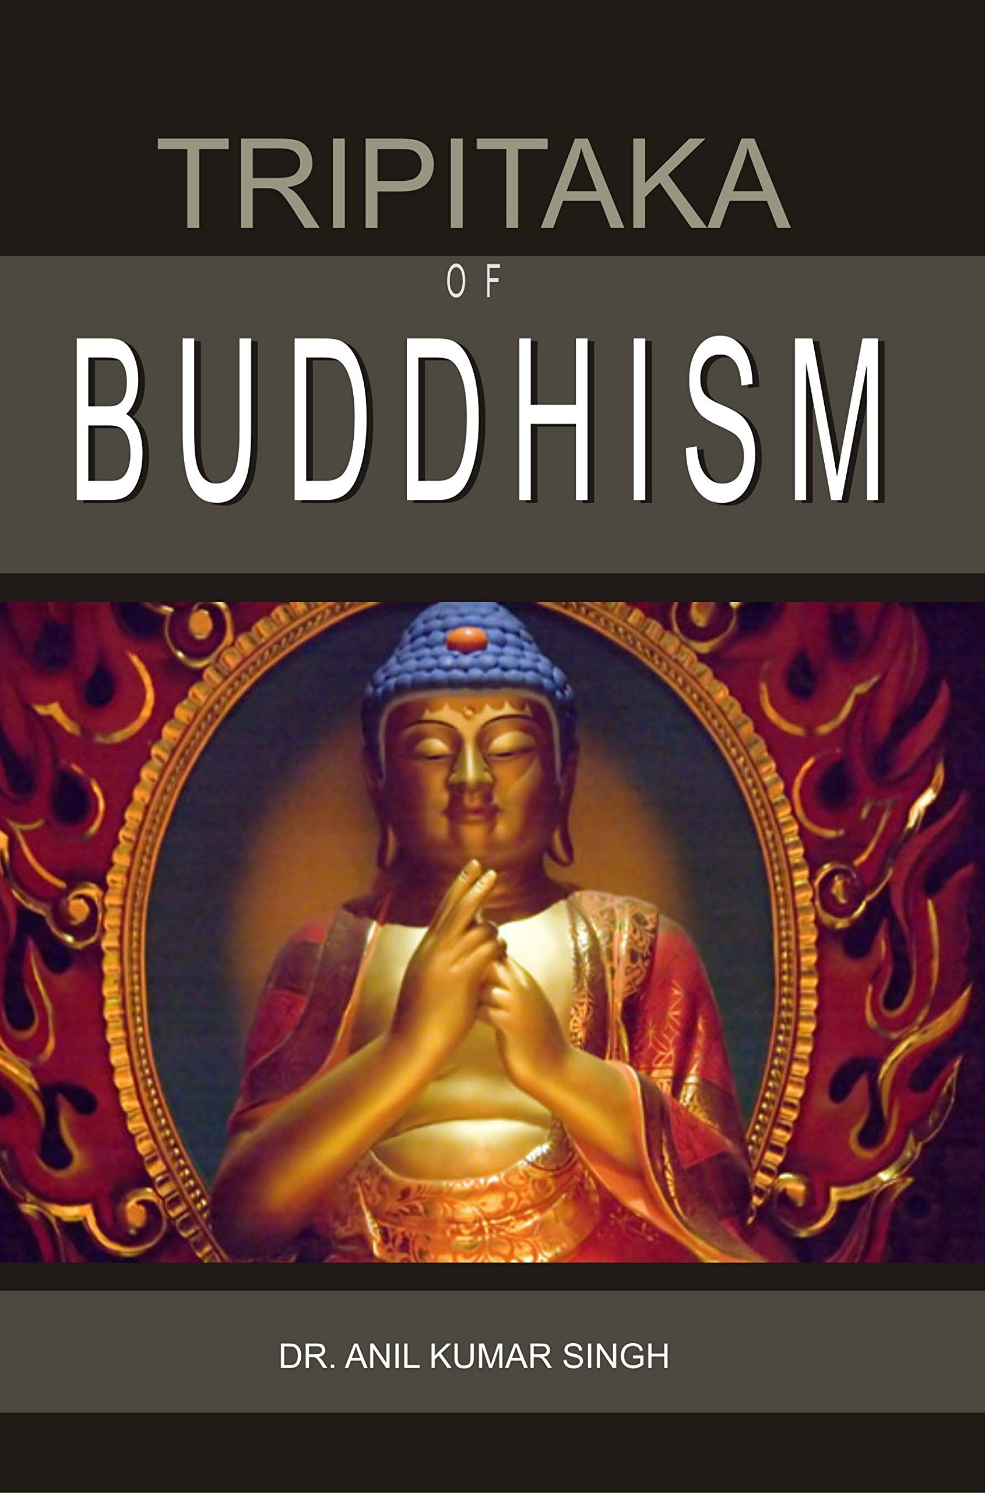
Textos Sagrados (A “Bíblia” do Budismo)
O Budismo não possui um único "livro sagrado", mas uma coletânea de escritos.
Os principais são:
Tripitaka (Tipitaka) – também conhecido como os "Três Cestos".
Sutras Mahayana – como o Sutra do Lótus e o Sutra do Coração.
Dhammapada – versos atribuídos ao próprio Buda.

Slide 64
Principais doutrinas Budistas
As Quatro Nobres Verdades
A vida é sofrimento (dukkha).
O sofrimento é causado pelo desejo (tanha).
É possível cessar o sofrimento.
O caminho para isso é o Nobre Caminho Óctuplo.

Slide 65

Principais doutrinas Budistas
O Caminho Óctuplo
Ética correta, pensamento correto, fala correta, ação correta, modo de vida correto, esforço correto, atenção correta e meditação correta.
Reencarnação e Carma
Acredita-se em ciclos de renascimentos, determinados pelas ações (carma).
A meta é alcançar o Nirvana, estado de libertação do sofrimento e do ciclo de renascimentos (samsara).

Slide 66
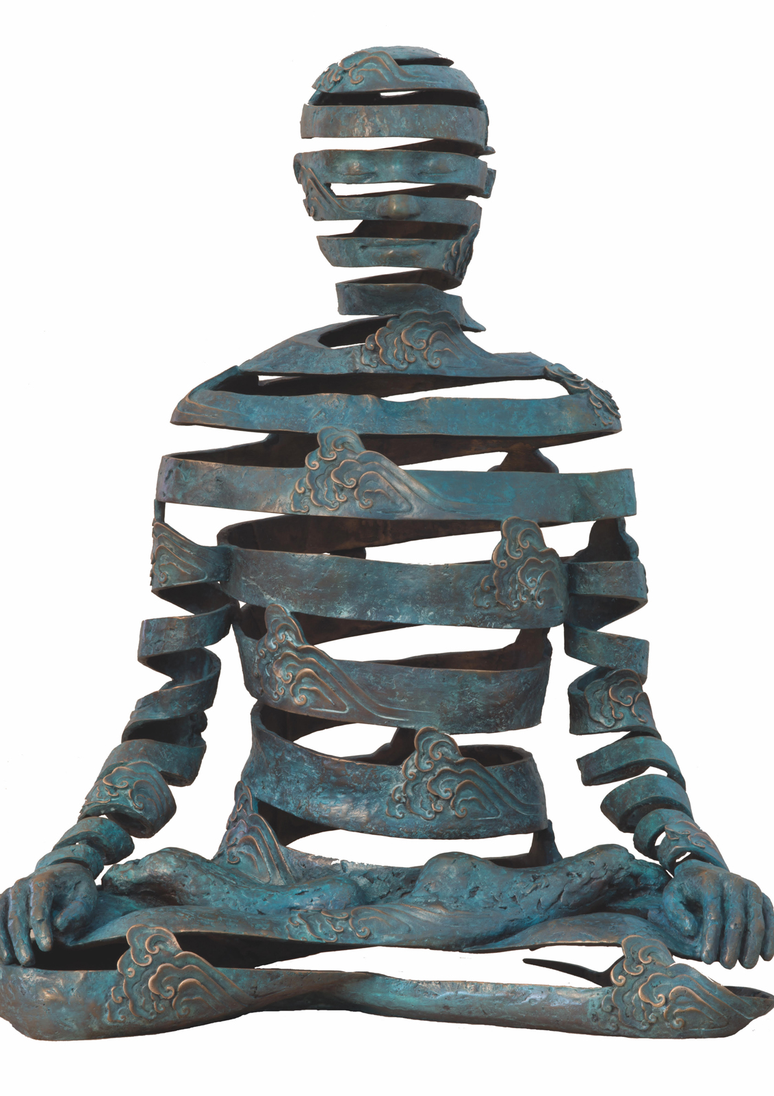
Principais doutrinas Budistas
Não existe alma eterna
Doutrina do Anatta: não há um "eu" permanente, diferente da doutrina cristã da alma imortal (Gênesis 2:7; Eclesiastes 12:7).

Slide 67
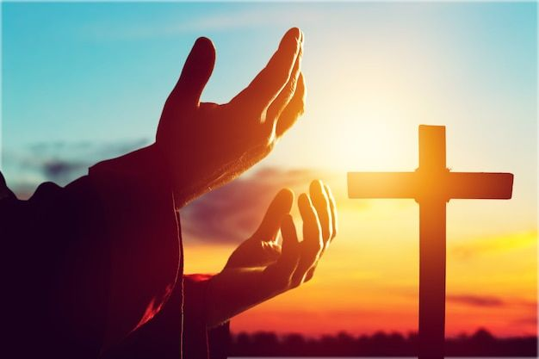
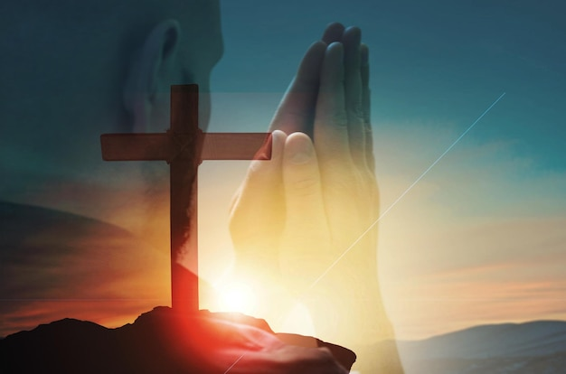
Como o Budismo Vê Deus?
O Budismo não reconhece um Deus Criador pessoal, eterno ou soberano.
Em muitas vertentes, o budismo é não-teísta.
Para os budistas, o foco está no autoconhecimento e na superação do sofrimento, não na adoração a Deus.
Refutação: “No princípio, Deus criou os céus e a terra.” (Gênesis 1:1); “Eu sou o Senhor, e fora de mim não há Salvador.” (Isaías 43:11); “O tolo diz em seu coração: Não há Deus.” (Salmo 14:1)

Slide 68
Como o Budismo vê Jesus
Jesus não é reconhecido como Deus, Messias ou Salvador.
Alguns budistas o consideram apenas um “mestre iluminado” ou um homem sábio.
Não aceitam sua morte vicária nem sua ressurreição como históricas ou redentoras.
Refutação Bíblica: “Eu sou o caminho, e a verdade e a vida. Ninguém vem ao Pai senão por mim.” (João 14:6); “Este é o verdadeiro Deus e a vida eterna.” (1 João 5:20); “E ao nome de Jesus se dobrará todo joelho...” (Filipenses 2:10-11)

Slide 69
Soteriologia Budista x Cristã
Budismo: A salvação é autoconquistada pelo esforço pessoal, disciplina, meditação e extinção dos desejos.
Cristianismo: A salvação é pela graça de Deus, mediante a fé em Jesus Cristo (Efésios 2:8-9).
“Pois todos pecaram e destituídos estão da glória de Deus.” (Romanos 3:23)
“Mas Deus prova o seu amor para conosco, em que Cristo morreu por nós, sendo nós ainda pecadores.” (Romanos 5:8)

Slide 70
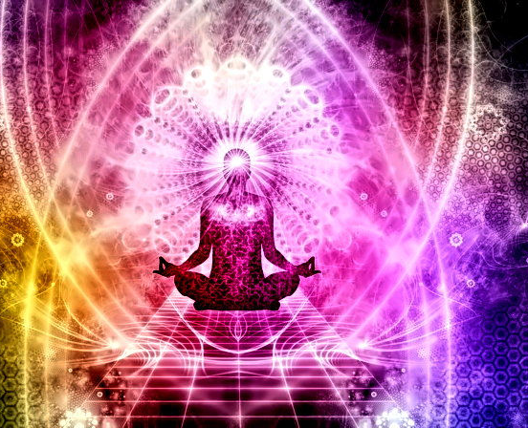
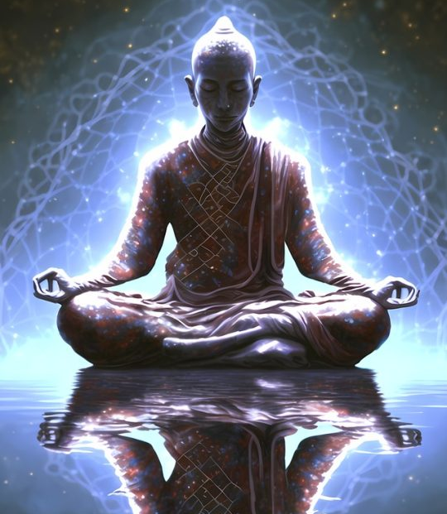
Escatologia Budista
Não há juízo final, céu ou inferno eterno no sentido bíblico.
O objetivo é o Nirvana, o aniquilamento do ego e da existência consciente.
Algumas tradições Mahayana falam em “paraísos” como moradas temporárias de seres iluminados.

Slide 71
Curiosidades sobre o Budismo
Existem várias vertentes: Theravada, Mahayana, Zen, Tibetano (Vajrayana).
O Dalai Lama é o líder espiritual do budismo tibetano.
Muitos budistas praticam rituais, cânticos e oferendas, mesmo em uma religião que prega o desapego.
A prática da meditação budista (mindfulness) tem sido incorporada ao Ocidente de forma secular.

Slide 72
Apologética
O Budismo propõe uma via de autossalvação, rejeita um Deus pessoal e reduz Jesus a um sábio humano.
O Cristianismo oferece redenção gratuita pela graça, relacionamento com um Deus pessoal e a esperança da vida eterna com Cristo.
Citação de C. S. Lewis:
“Cristo é ou mentiroso, lunático ou Senhor. O que não podemos dizer é que Ele foi apenas um grande mestre.”

Slide 73

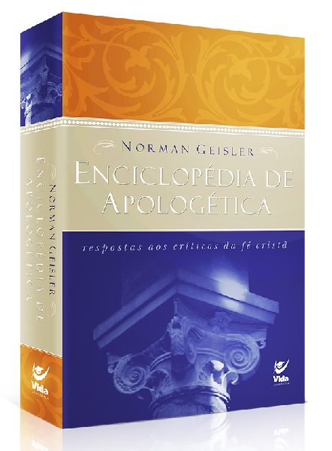
Procure conhecer
Norman Geisler – "Enciclopédia de Apologética"
Francis Schaeffer – “O Deus que Intervém”
Josh McDowell – “Evidência que Exige um Veredito”
Ravi Zacharias – abordagens comparativas com religiões orientais

